Slide 1
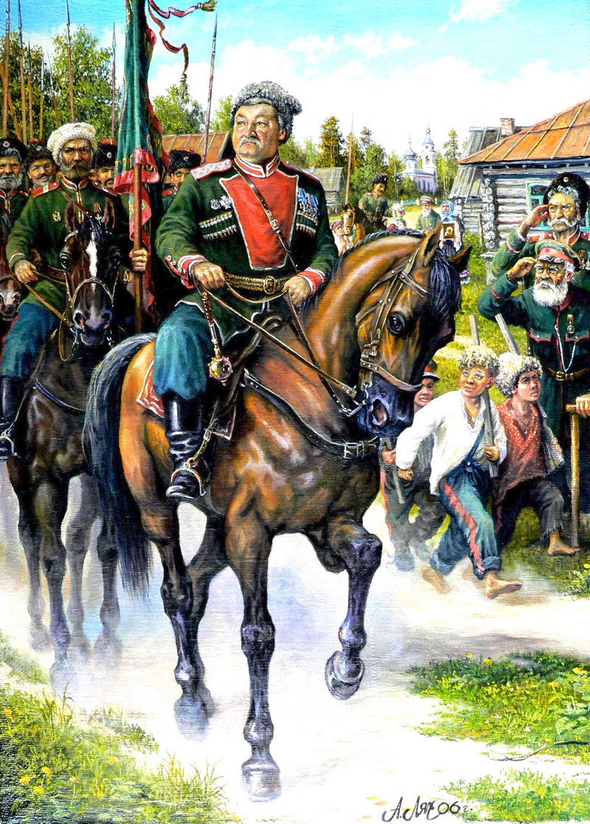
Кто такие казаки? АВТОР: Джавахова А.П.

Slide 2
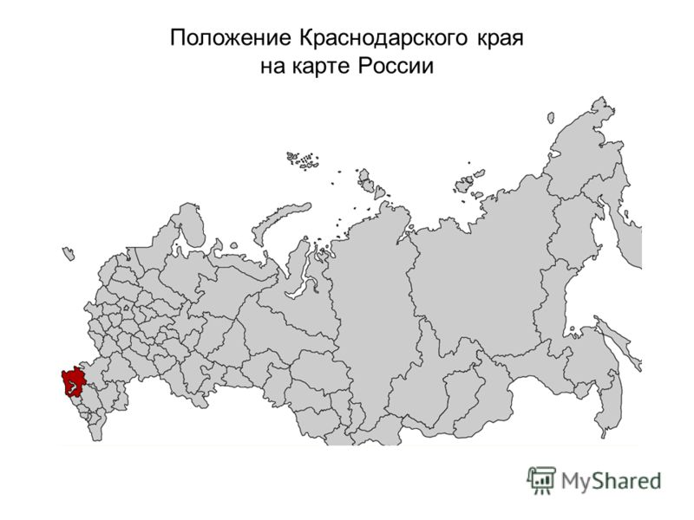

Slide 3
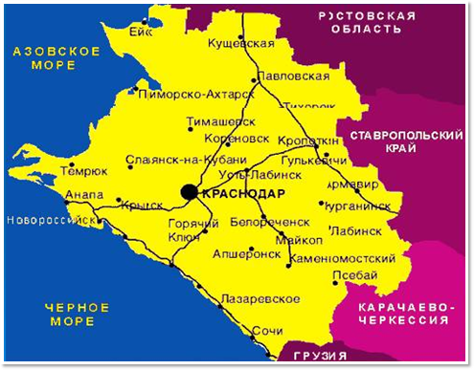

Slide 4
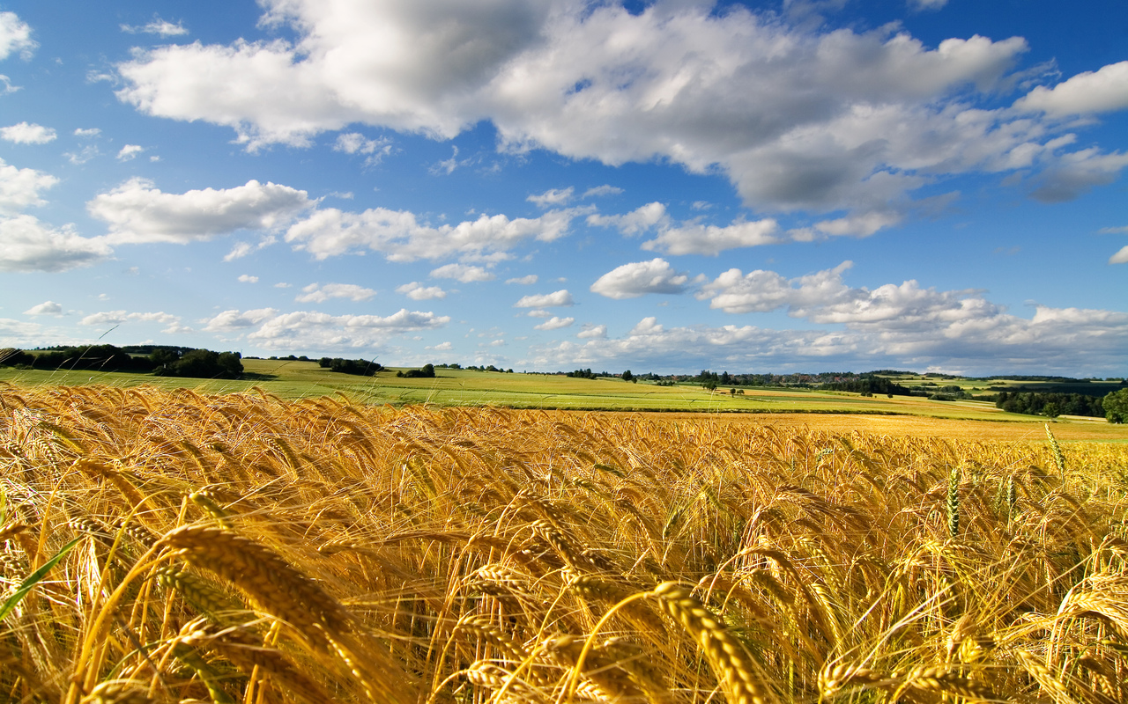
Кубань, Кубань, моя земля, Родимые просторы!

Slide 5
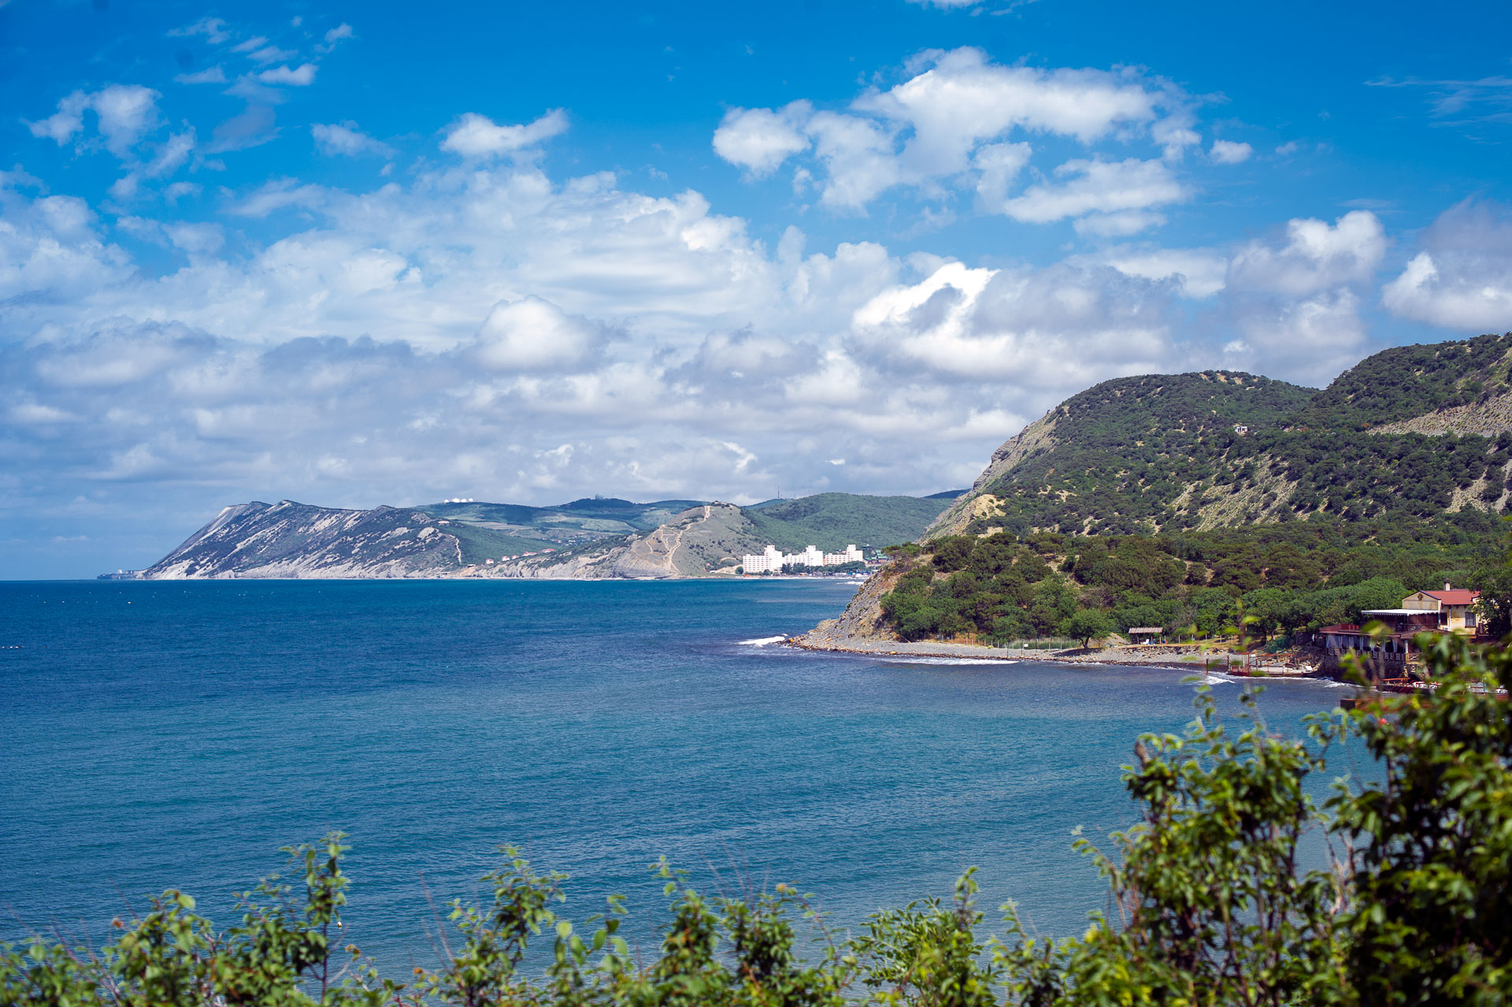
У нас и реки, и моря

Slide 6
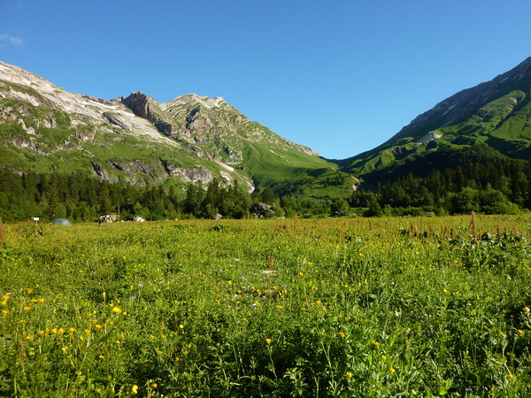
Поля, леса и горы

Slide 7
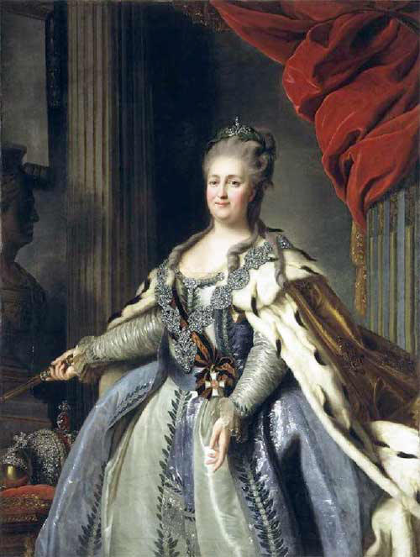
Императрица Екатерина II

Slide 10
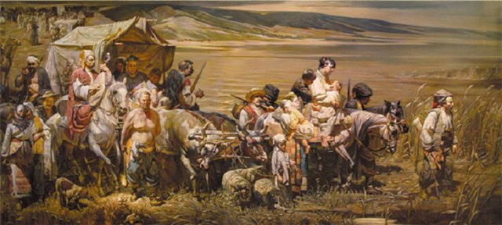
Переселение казаков на Кубань

Slide 11
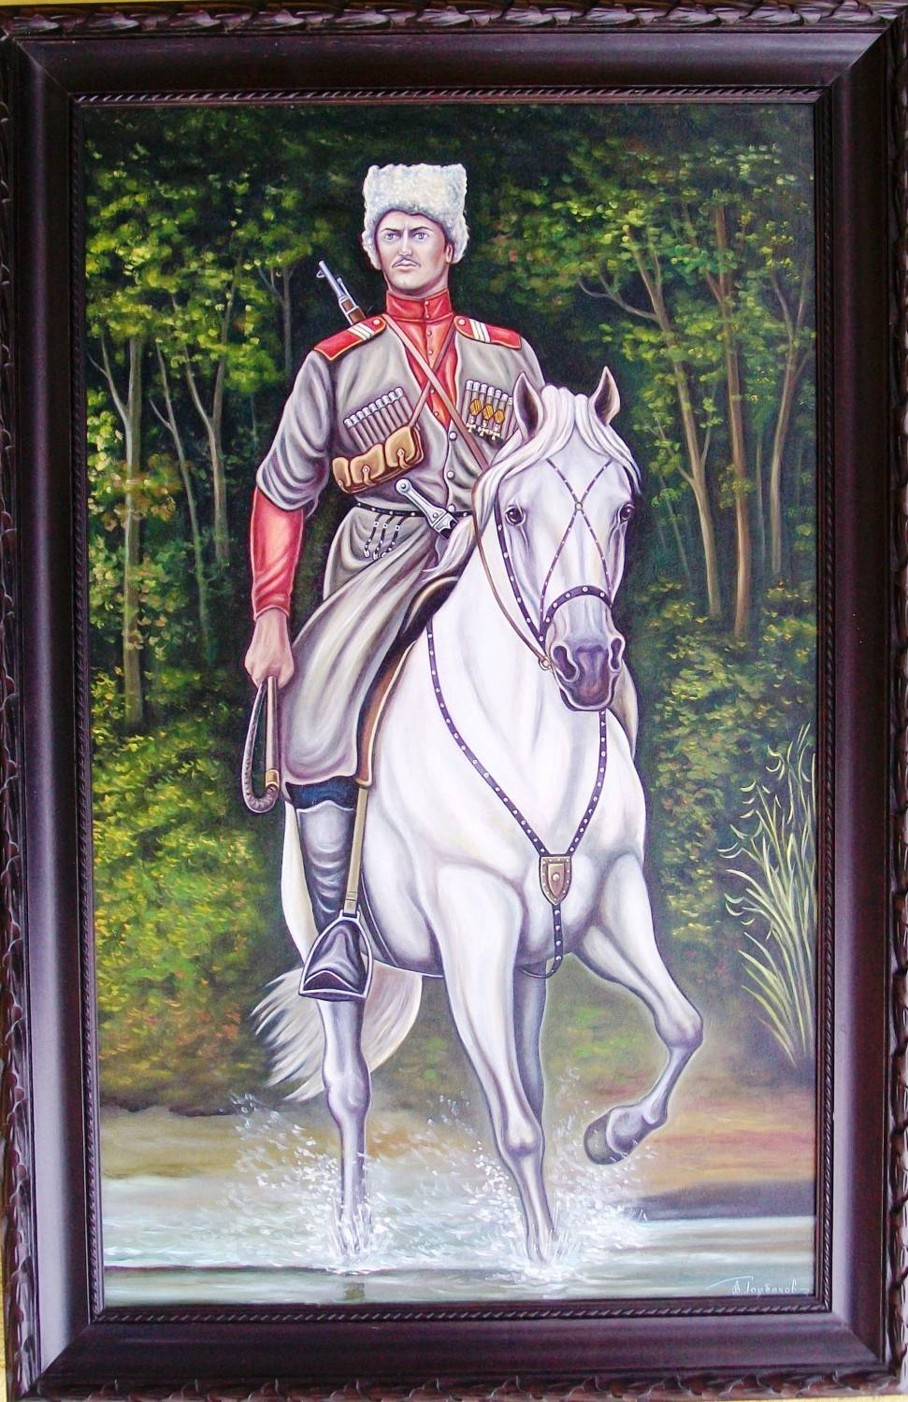
«Казак» – означает «вольный человек», «удалой воин»

Slide 12
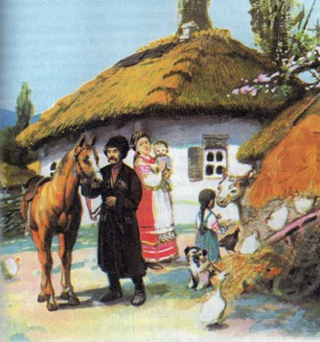
Казачья семья

Slide 13
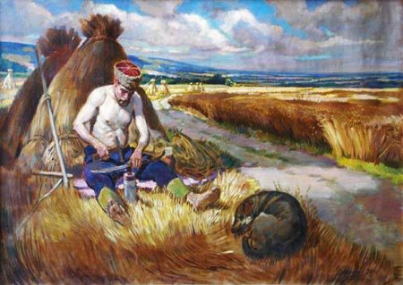

Slide 14
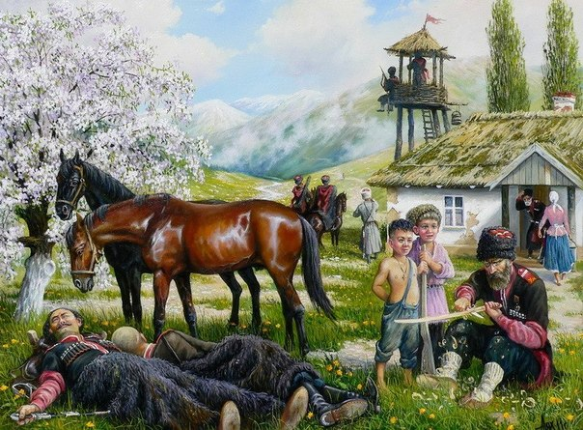

Slide 15
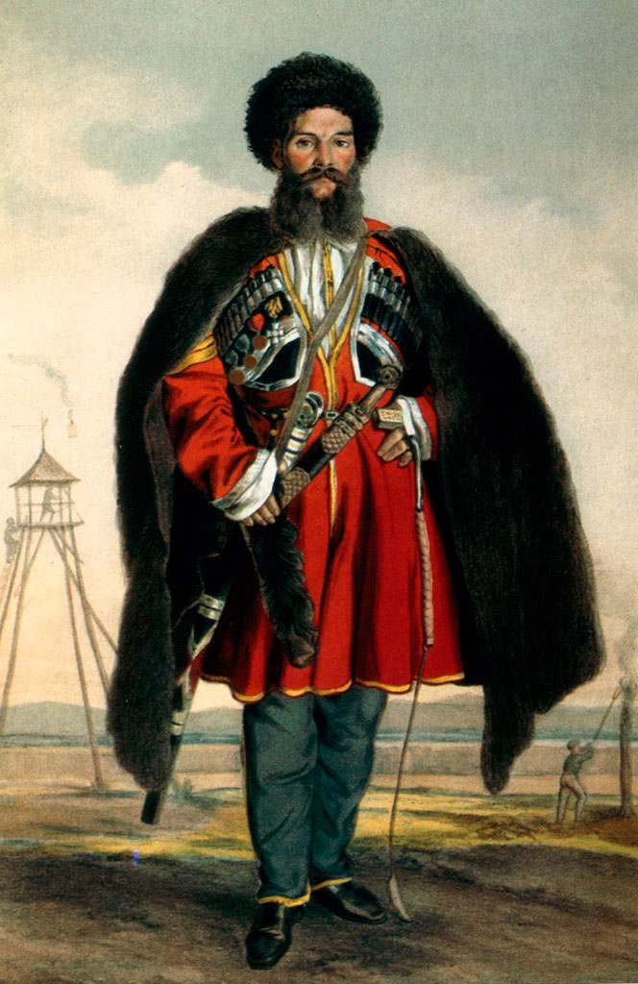
- на голове папаха из каракуля; - на ногах сапоги; - на себя надевает рубаху (бешмет), брюки, черкеску с двумя рядами газырей – для хранения патронов; - кинжал и сабля подвешиваются к поясу казака; - зимой на плечи накидывает теплую бурку;

Slide 16
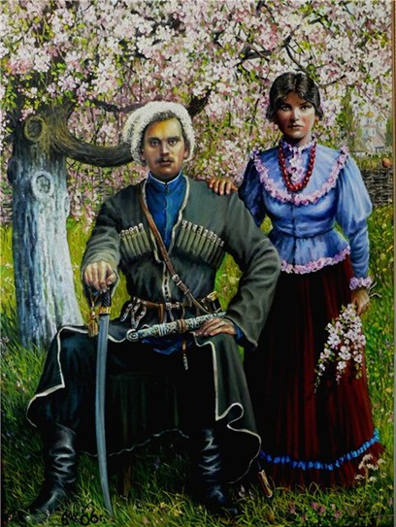
Яркость, весёлость, независимость характера отражает наряд казачки – широкая цветная юбка, вышитая рубаха – кохта с длинными рукавами, украшенная вышивкой, кружевом, тесьмой, яркий платок, на ногах сапожки или кожаные тапочки.

Slide 17
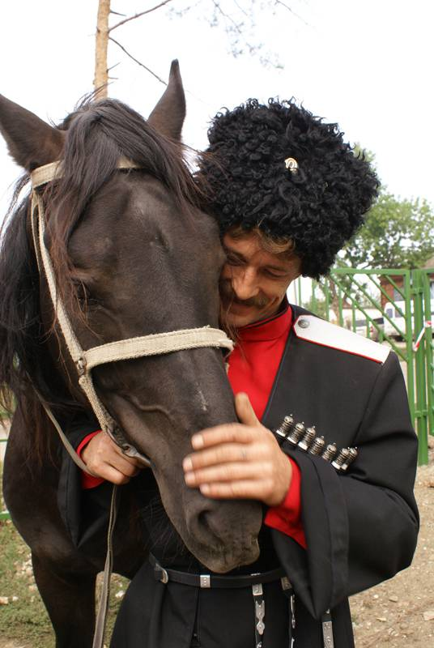
И в поле, и в походе для казака нет друга дороже и преданнее коня.

Slide 18
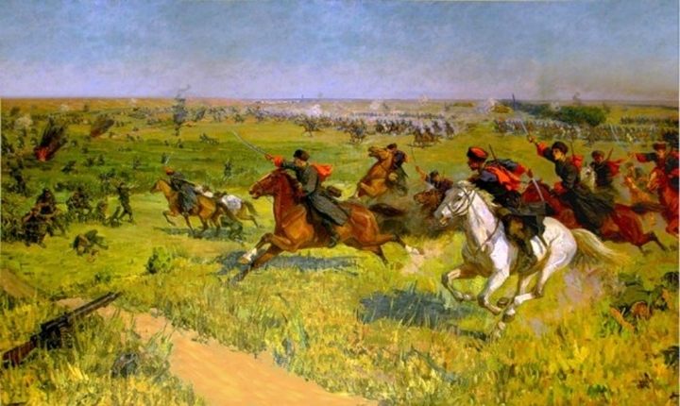

Slide 19
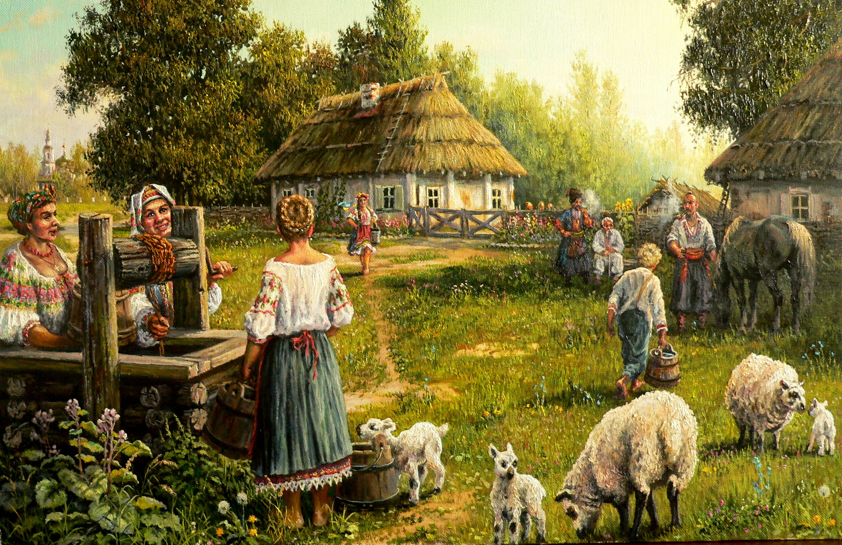

Slide 20
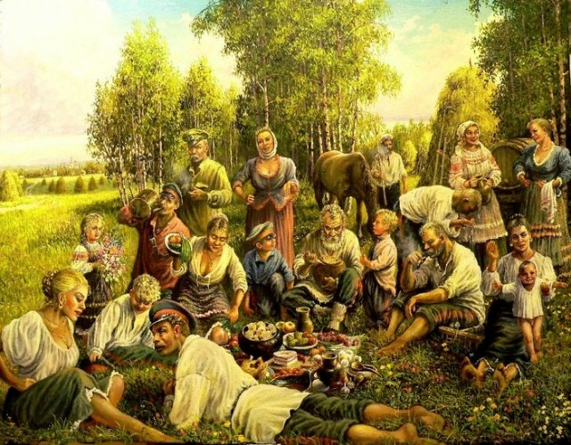

Slide 21
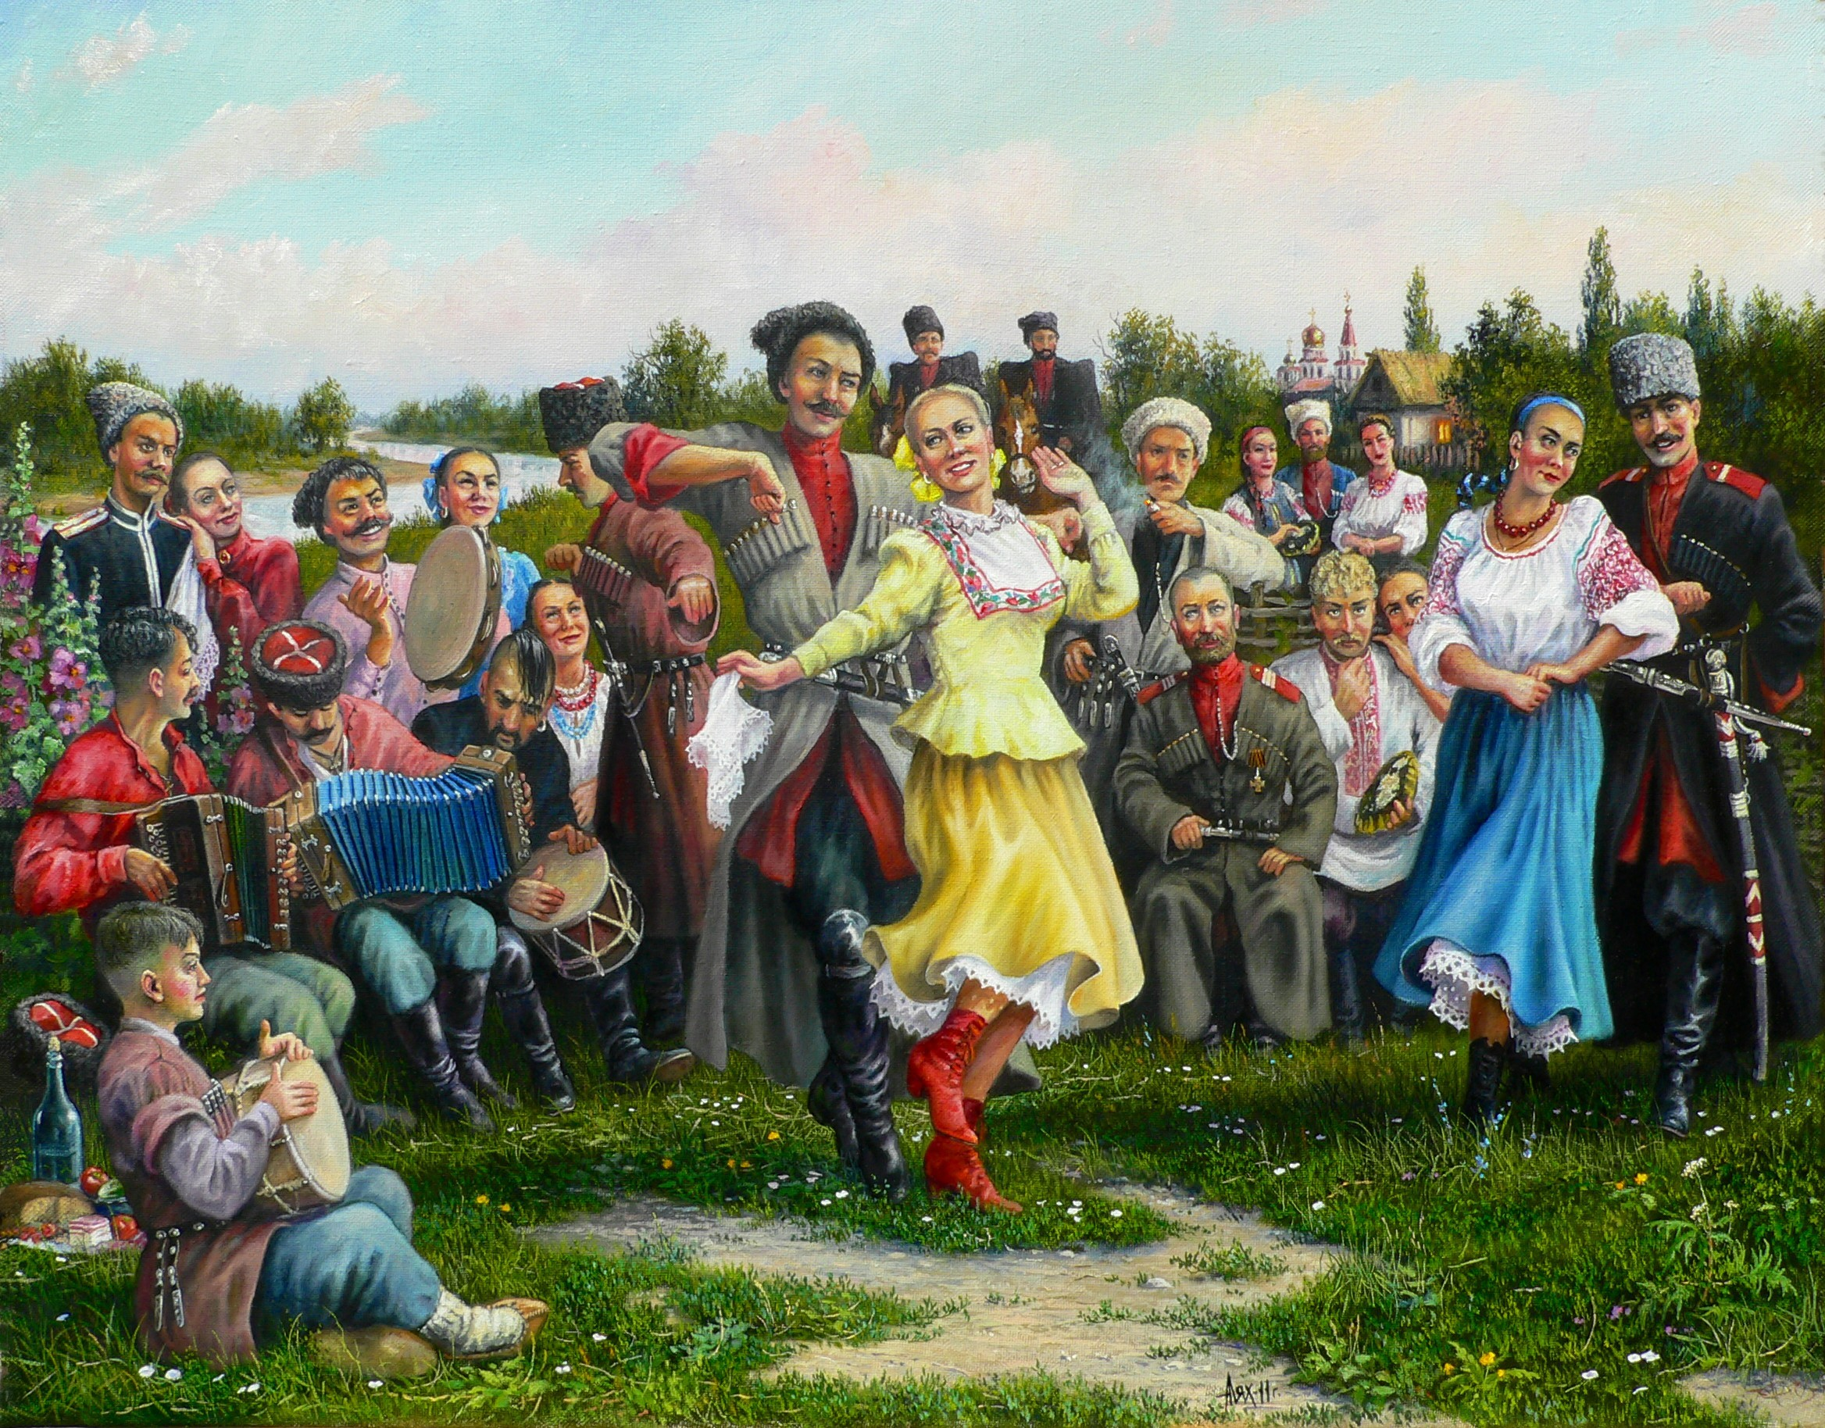

Slide 22
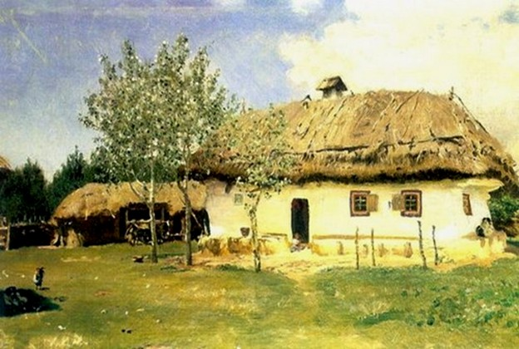

Slide 24
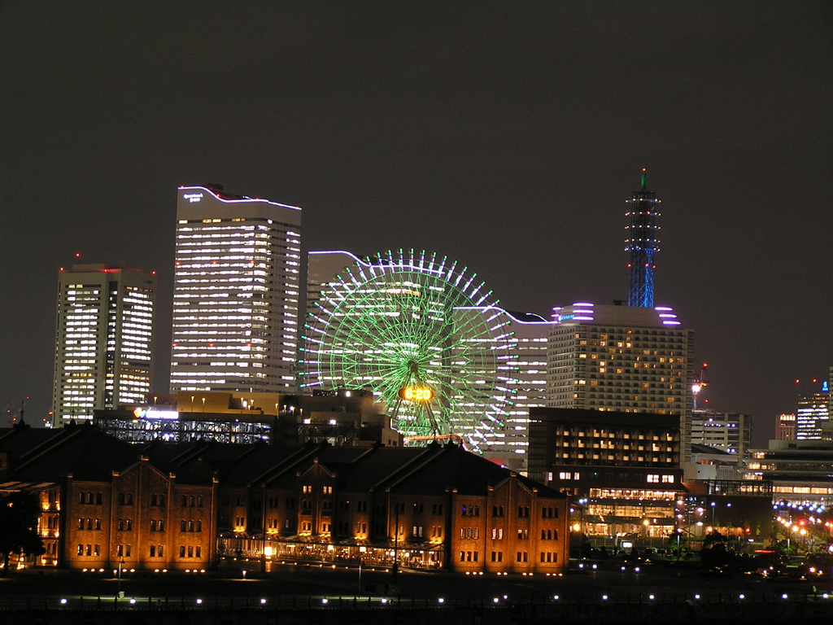

Slide 25
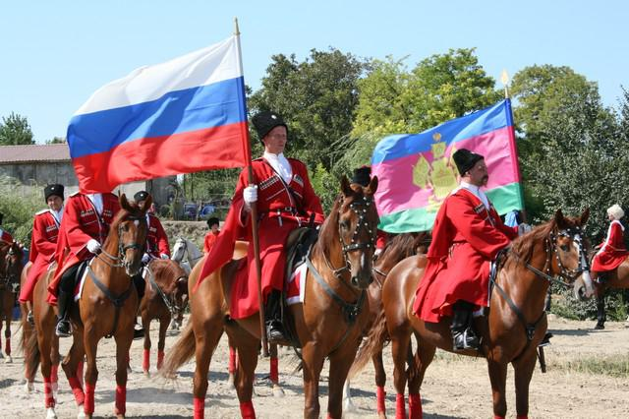
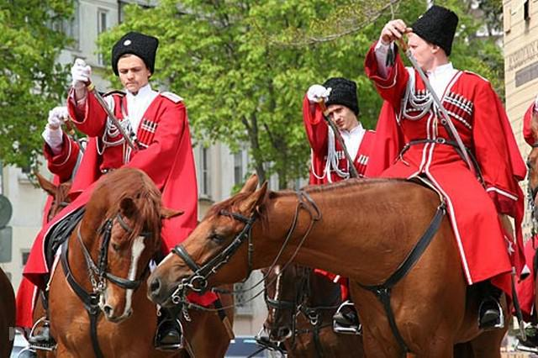
Сегодняшний казак отличается по своему укладу жизни,
но осталось его главное предназначение – стоять на страже порядка.

